Slide 1
27-2
These materials are by the Kongki Ka Project and are made available to you under the terms of the Creative Commons Attribution ShareAlike license 4.0.
You have permission to share and redistribute these materials in any format and to make reasonable revisions and adaptations of this translation, provided that:
You include the above licence and source information.
If you redistribute these materials or create derivatives, you must distribute your contributions under the same license as the original.
The Holy Bible, Berean Standard Bible, BSB is produced in cooperation with Bible Hub, Discovery Bible, OpenBible.com, and the Berean Bible Translation Committee. This text of God's Word has been dedicated to the public domain.
Hindi text is from Free Bibles India. This translation is made available under the terms of a Creative Commons Attribution-ShareAlike 4.0 International License.
Notes:
Ch
27 Rebuilding of the Temple
1. Cyrus tells Jews to rebuild the temple - Ezra 1:1-11 (Left Top)
2. The altar is built - Ezra 3:1-6 (Right Top)
3. The foundation of the Temple is laid - Ezra 3:7-13 (Right 2nd)
4. Construction of the Temple stops - Ezra 4:1-5, 24 (Right 3rd)
5. Haggai and Zechariah give prophecy and rebuilding resumes - Ezra 5:1-17 (Left
Center)
6. King Darius pays for all the construction - Ezra 6:1-14 (Left Center)

Slide 2
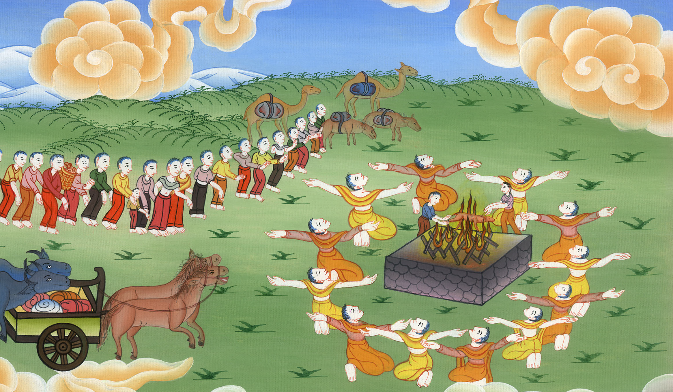
वेदी का बनाया जाना - एज्रा 2:64,3:1-6
This work is licensed under a Creative Commons Attribution-ShareAlike 4.0 International License

Slide 3
The altar is built - Ezra 2:64,3:1-6
वेदी का बनाया जाना - एज्रा 2:64,3:1-6

Slide 4
वेदी का बनाया जाना - एज्रा 2:64,3:1-6

Slide 5
1By the seventh month, the Israelites had settled in their towns, and the people assembled as one man in Jerusalem.
1इस समय सारा इस्राएल अपने-अपने ठहराए गए नगर में बस चुका था. सातवें महीने वे सभी येरूशलेम इकट्‍ठे हो गए.

Slide 6
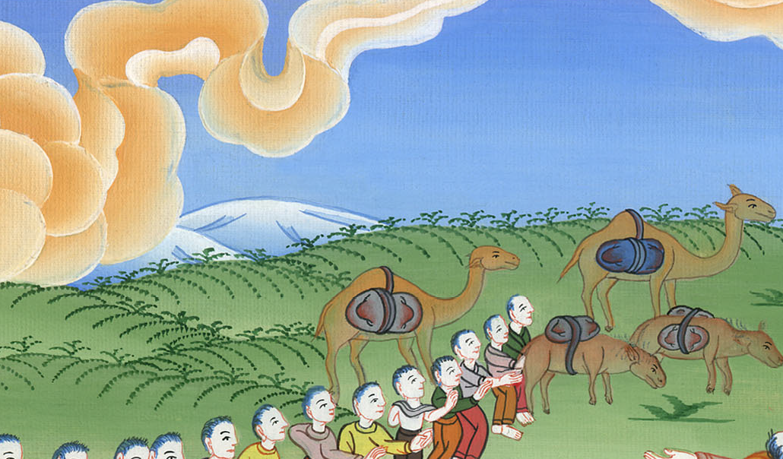
एज्रा 3:1

Slide 7
Ezra 2:68When they arrived at the house of the Lord in Jerusalem, some of the heads of the families gave freewill offerings to rebuild the house of God on its original site.
एज्रा 2:68 पितरों के घरानों के कुछ मुख्य-मुख्य पुरुषों ने जब यहोवा के भवन को जो यरूशलेम में है, आए, तब परमेश्वर के भवन को उसी के स्थान पर खड़ा करने के लिये अपनी-अपनी इच्छा से कुछ दिया।

Slide 8
एज्रा 2:68

Slide 9
Ezra 3:2 Then Jeshua son of Jozadak and his fellow priests, along with Zerubbabel son of Shealtiel and his associates, began to build the altar of the God of Israel to sacrifice burnt offerings on it, as it is written in the Law of Moses the man of God.
एज्रा 3:2 तब योसादाक के पुत्र येशुअ ने अपने भाई याजकों समेत और शालतीएल के पुत्र जरुब्बाबेल ने अपने भाइयों समेत कमर बाँधकर इस्राएल के परमेश्वर की वेदी को बनाया कि उस पर होमबलि चढ़ाएँ, जैसे कि परमेश्वर के भक्त मूसा की व्यवस्था में लिखा है।

Slide 10
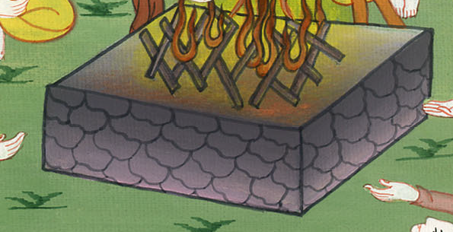
एज्रा 3:2

Slide 11
3They set up the altar on its foundation and sacrificed burnt offerings on it to the Lord—both the morning and evening burnt offerings—even though they feared the people of the land.
3 तब उन्होंने वेदी को उसके स्थान पर खड़ा किया क्योंकि उन्हें उस ओर के देशों के लोगों का भय रहा, और वे उस पर यहोवा के लिये होमबलि अर्थात् प्रतिदिन सवेरे और साँझ के होमबलि चढ़ाने लगे।

Slide 12
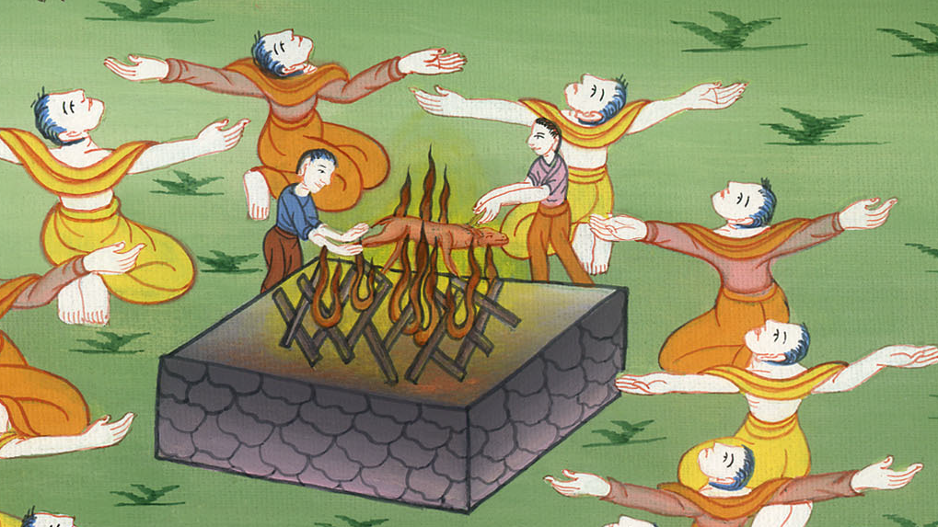
एज्रा 3:3

Slide 13
4They also celebrated the Feast of Tabernacles in accordance with what is written, and they offered burnt offerings daily based on the number prescribed for each day.
4 उन्होंने झोपड़ियों के पर्व को माना, जैसे कि लिखा है, और प्रतिदिन के होमबलि एक-एक दिन की गिनती और नियम के अनुसार चढ़ाए।

Slide 14
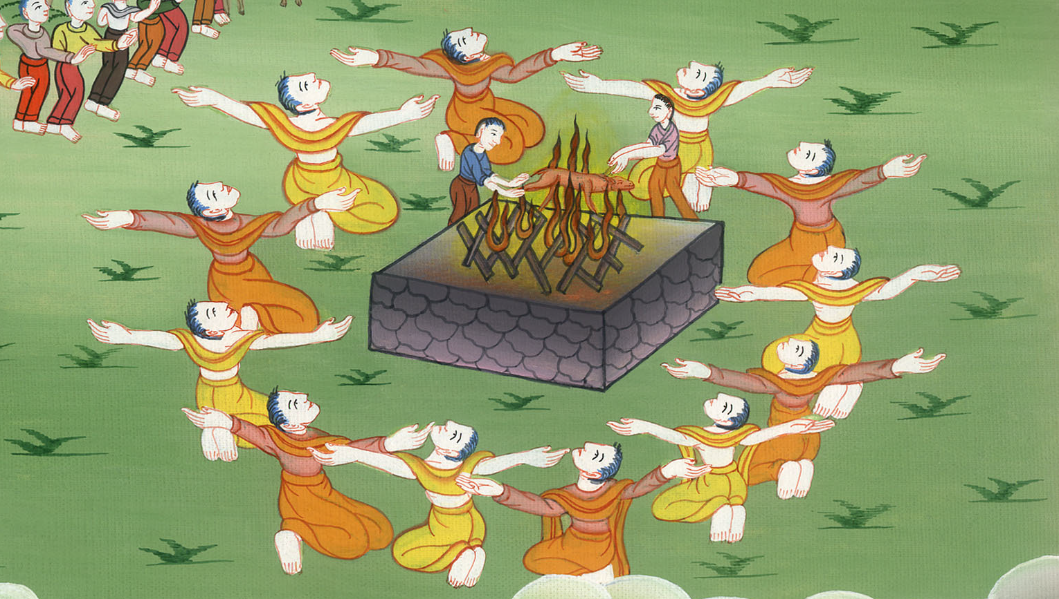
एज्रा 3:4

Slide 15
5After that, they presented the regular burnt offerings and those for New Moons and for all the appointed sacred feasts of the Lord, as well as all the freewill offerings brought to the Lord.
5 उसके बाद नित्य होमबलि और नये-नये चाँद और यहोवा के पवित्र किए हुए सब नियत पर्वों के बलि और अपनी-अपनी इच्छा से यहोवा के लिये सब स्वेच्छाबलि हर एक के लिये बलि चढ़ाए।

Slide 16
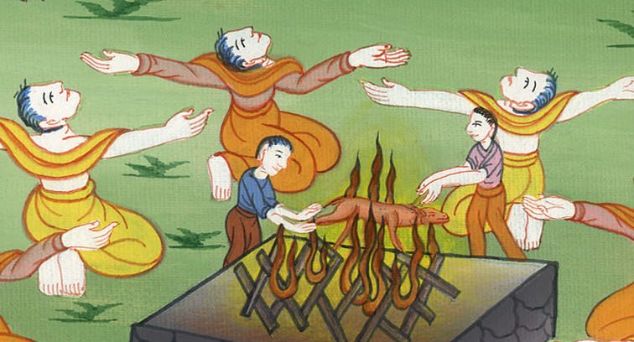
एज्रा 3:5

Slide 17
6On the first day of the seventh month, the Israelites began to offer burnt offerings to the Lord, although the foundation of the temple of the Lord had not been laid.
6 सातवें महीने के पहले दिन से वे यहोवा को होमबलि चढ़ाने लगे। परन्तु यहोवा के मन्दिर की नींव तब तक न डाली गई थी।

Slide 18
एज्रा 3:6

